Slide 1

Multinacionalne kompanije, gubitak radnog mjesta, siromaštvo
Tema: Putokazi u profesionalnim odlukama

Slide 2
https://www.youtube.com/watch?v=llBJCEyqatA

Slide 3


Slide 4

Zašto multinacionalne kompanije otvaraju svoje pogone za proizvodnju u manje razvijenim zemljama?

Slide 5
Tehnološki divovi odgovorni za smrt djece koja rade u rudnicima kobalta u Africi.
NEKA IMAJU SAMO ŠEST GODINA
Pet vodećih svjetskih tehnoloških kompanija optuženo je da snose dio odgovornosti za smrt i teške ozljede djece u Africi, prisiljene na rad u rudnicima kobalta. Tužbu protiv Tesle, Applea, Alphabeta, Microsofta i Dell Technologiesa podigla je u ime 14 obitelji iz Demokratske Republike Kongo (DRK) pred sudom u Washingtonu američka neprofitna organizacija Međunarodni zagovornici prava. Kompanije su dio sustava prisilnog rada koji je prema tvrdnjama obitelji rezultirao smrću i teškim ozljedama njihove djece, tvrde u organizaciji.
To je prvi slučaj da se više kompanija iz tehnološkog sektora suočava sa sudskim postupkom zbog vađenja kobalta, napominje Reuters. Sudskim dokumentima priložene su fotografije djece deformiranih ruku i nogu. Neka su i osakaćena. Šestero od 14 djece u tom predmetu stradalo je u urušavanju tunela a ostala su pretrpjela ozljede koje su im promijenile život, uključujući paralizu, ističu Međunarodni zagovornici prava.
Zbog ekstremnog siromaštva obitelji, djeca – neka u dobi od samo šest godina – bila su prisiljena napustiti školu i raditi na poslovima vađenja kobalta u vlasništvu britanske rudarske tvrtke Glencore. Glencore se već suočio s optužbama da koristi dječji rad. Neka su djeca bila plaćena samo 1,50 dolara po danu, a radila su šest dana u tjednu, ističu Međunarodni zagovornici prava.
Kobalt je važna sirovina za proizvodnju litijskih baterija koje se koriste u proizvodima tehnološke industrije. Više od polovine tog metala vadi se u Kongu. Prema istraživanju Europske komisije iz 2018., globalna potražnja za kobaltom trebala bi u idućih deset godina rasti sedam do 13 posto godišnje. (Reurters, 2018)
Zadatak: Je li u redu zaposliti djecu da rade u rudnicima iako im to daje bolje šanse za preživljavanjem? Biste li podržali ili bojkotirali takve kompanije i industrije?

Slide 6
RECESIJA
Recesija označava "značajan pad gospodarskih aktivnosti koji se širi po cijelom gospodarstvu, što znači pad proizvodnje i rast nezaposlenosti. To je dakle jedna neravnoteža u gospodarstvu koja najčešće tra.
ZADATAK: Do čega dovodi recesija ako pada proizvodnja i raste nezaposlenost?

Slide 7
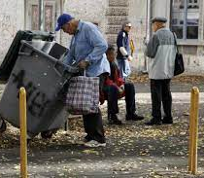
SIROMAŠTVO
stanje u kojem pojedinci ili kućanstva nemaju materijalnih sredstava za podmirenje osnovnih životnih potreba ili za sudjelovanje u društveno prihvatljivom životnom standardu.
Zašto dolazi do siromaštva?
nestabilnost tržišta
rat međunarodnih korporacija
gubitak radnog mjesta
Beskućništvo je stanje u kojem živi osoba bez stalnog mjesta boravka i bez financijskih sredstava da isto privremeno ili trajno stekne.
Što misliš ima li u Puli beskućnika? Tko se o njima brine.
ZADATAK: Pročitaj poslovicu Jean-Paula Sartrea.
„Kad bogataši ratuju, siromašni umiru.”
Kako tumačiš ovu poslovicu. Odgovor zapiši u bilježnicu.

Slide 8
Bizaran primjer iz Pule: Beskućnik drugim beskućnicima naplaćuje spavanje u pulskom skloništu
U opskurnom skloništu na Punti, u samom srcu Pule, u kojem žive beskućnici, odnedavno se naplaćuje spavanje. Tu, doznajemo, šefuje beskućnik Ivan Kesić, koji ordinira tko u skloništu može spavati, a tko ne, i za to naplaćuje mjesečnu stanarinu. Kako je to moguće, upitala se i beskućnica Mirjana Salamon, koja nas je na to upozorila nakon što joj je Kesić podignuo stanarinu i ona je morala izaći van. Dotični doista živi u provizornoj drvenoj kućici, sklepanoj odmah pored ulaza u sklonište, koju već neko vrijeme naplaćuje i gdje ima prijavljeno prebivalište. Odnedavno je počeo naplaćivati i sklonište u vlasništvu Grada Pule.
Štakori i škorpioni
- Spavanje u tom bunkeru ne bih poželjela ni psu. Pa opet, spavala sam tamo sa suprugom mjesecima. Grizli su nas škorpioni i štakori, spavali smo na kartonima, na kamenu, u vlazi i hladnoći. Oboljela sam, povrijedila kičmu, a zbog stalnih prijetnji i nasilja koje smo doživljavali i gledali, suprug je ponovo psihički izgorio, prepričava nam Salamon, koja je privremeni spas našla u Labinu, gdje trenutno čuva dvoje starijih ljudi. No, suprug joj je i dalje noćima u bunkeru. Kako nam prepričava, u bunkeru trenutno živi i jedna Ruskinja, beskućnica, koja stalno dobiva batine od Kesića, a tu su i narkomani.
- Ima puno ljudi u nevolji, no ja se pitam, kako je moguće da netko dobije bunker? Zašto su mu ga u Gradu dali, čime je on zadužio Pulu i zašto je ne mogu dobiti nikakav nužni smještaj, mada ga tražim godinama, pita se Salamon, dodajući da je jedno vrijeme bila smještena u prihvatilištu za beskućnike, a onda se uspjela smjestiti kao podstanar no, kada bi platila podstanarstvo i režije, ostalo bi joj 20 kuna.
Prijavljena adresa
- Ja ovdje živim već 20 godina, imam prijavljenu adresu, ne mogu kod mene spavati "džabe", pa nisu mi djeca, kazao nam je jučer Kesić, kojeg samo zatekli pred bunkerom, okruženog drvenom građom kojom se grije. Dok nam pokazuje provizornu drvenu kućicu, priča da su beskućnici zapravo nezahvalni jer ovdje barem imaju gdje spavati na miru. Bunker je bez struje, ali kućica, kaže, ima agregat, a vodu im zna donijeti.
- Ma nije vam to neka zarada, više ja potrošim na njih, nego što zaradim. Pokrijem ih, imaju što za jesti. Imaju oni svoje penzije, socijalne naknade, samo što sve potroše na alkohol pa im je i ovih sto, dvjesto kuna za spavanje puno, navodi Kesić, dodajući da svi znaju sve i nekoliko puta su mu prijetili izbacivanjem i pečaćenjem bunkera, ali to zapravo nitko ne misli ozbiljno jer bi, smatra, imali više problema nego sada.
- Znate, ovako je svima bolje, oni imaju gdje spavati jer bi inače bili na cesti. Ovako ih nitko niti ne vidi, a policija zna gdje su ako ih trebaju. Evo, i jučer su jednoga tražili pa sada ne dolazi. Gdje bi bili da nisu ovdje? Meni bi bilo još i najbolje da zapečate bunker i da živim tu na miru, pa nek' se oni misle gdje će kad su nezahvalni, zaključuje Kesić. (Borka PETROVIĆ, Glas Istre)

Slide 9
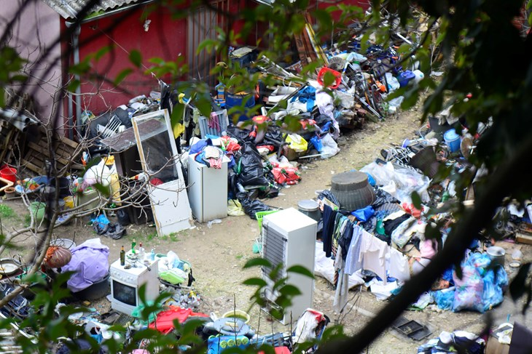
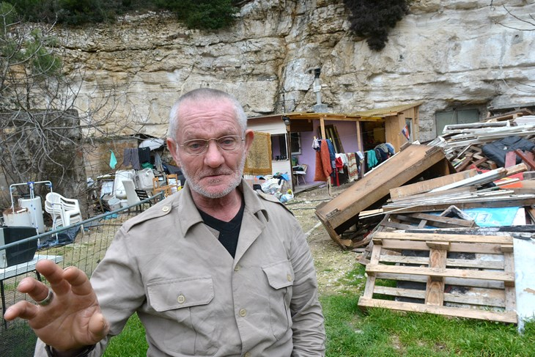
Što misliš o ovom pulskom slučaju?

